Slide 1
Мой чистый город
Муниципальное автономное общеобразовательное учреждение «Гимназия» г. Старая Русса структурное подразделение
«Школьное отделение № 4»
Выполнила:
Ученица 11 В класса Ветрова Кристина
Руководитель:
Павлова Марина Михайловна,
Учитель географии
г. Старая Русса
2021 год

Slide 2
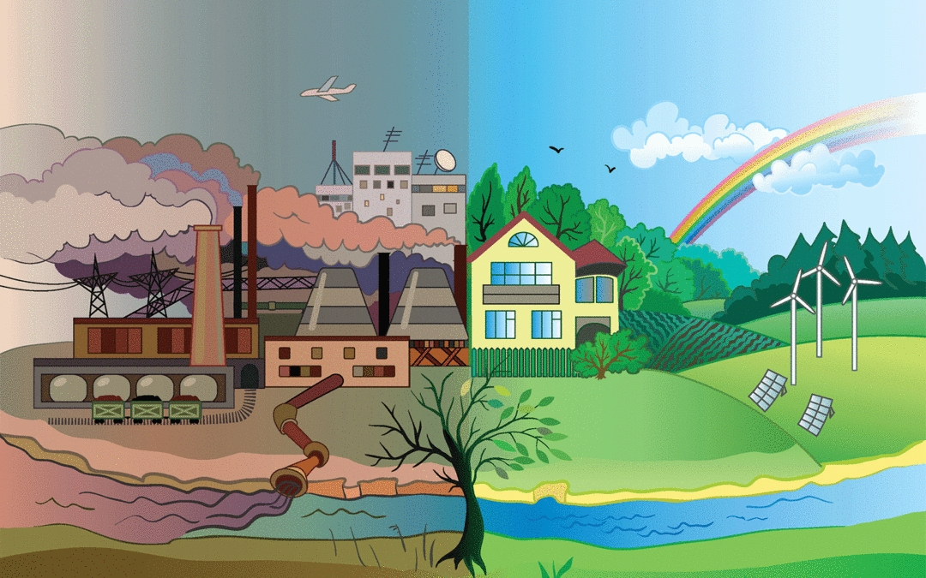

Slide 3
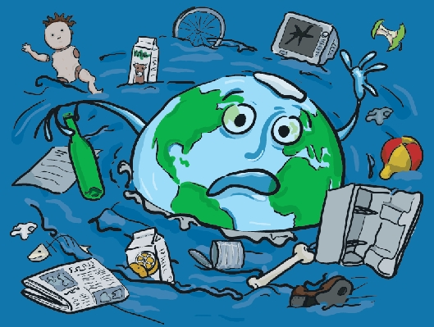
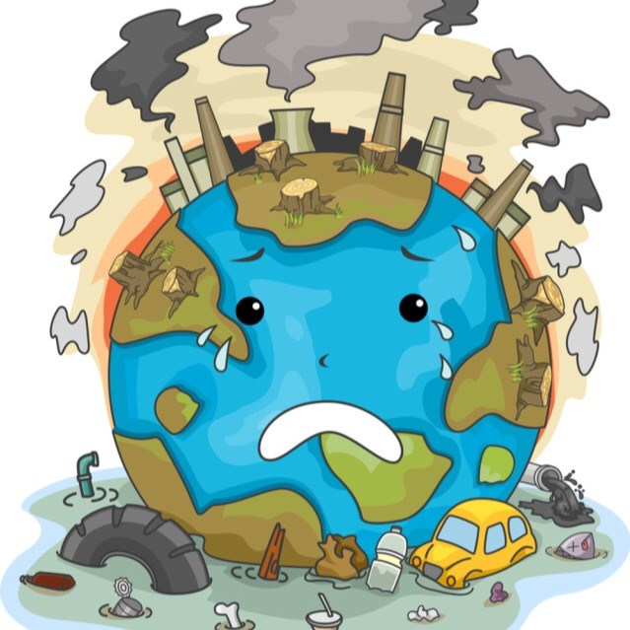

Slide 4
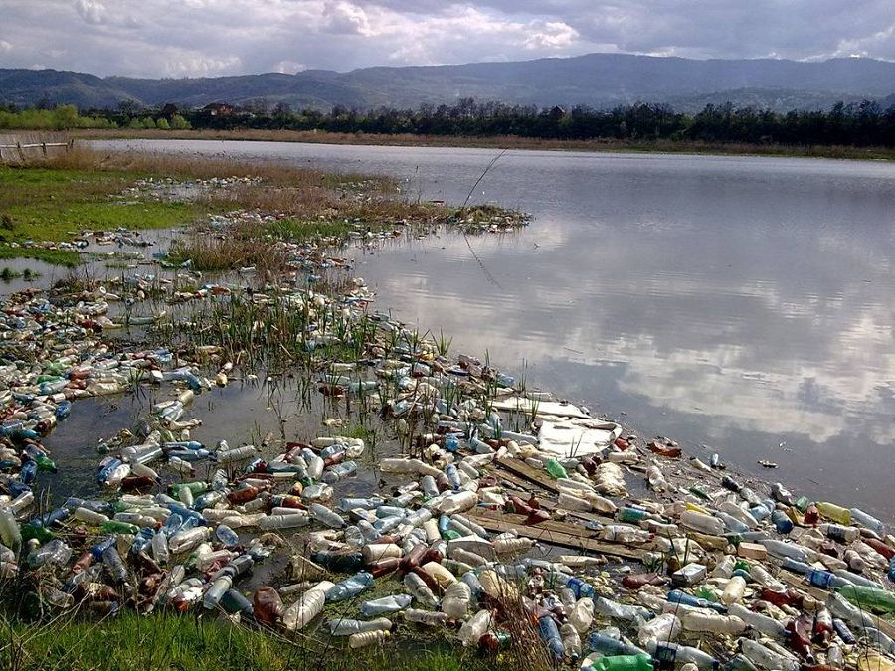
Проблема
Проблема заключается в том, что не все люди Хотят соблюдать чистоту и предпочитают игнорировать просьбы об охране окружающей среды.

Slide 5
Цель проекта
Разработать буклет, содержащий информацию для населения о загрязнении окружающей среды и памятку о поведении на улице.

Slide 6
Этап первый
Шаг первый: отобрать нужную информацию для содержания буклета. Информация должна легко восприниматься. Чтобы люди хотели читать данный буклет, у него должен быть не только яркий дизайн, но и необходимая информация. Буклет должен быть интересным.

Slide 7
Этап первый
Моя цель — сообщить людям о возможном будущем нашего города и проинформировать о загрязнении. Исходя из этого, информация буклета должна содержать:
Информация о сроке разложения мусора.
Данную информацию лучше представить в виде таблицы для лучшего восприятия.
Изображения с подделками из пластиковых бутылок.
Правила поведения на улице.

Slide 8
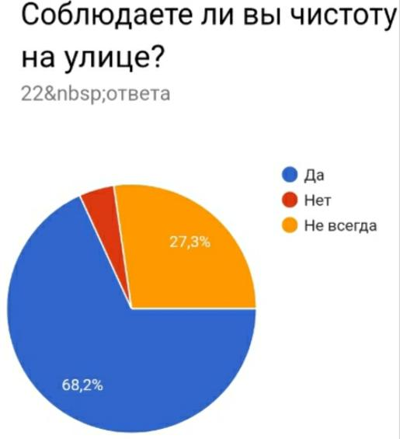
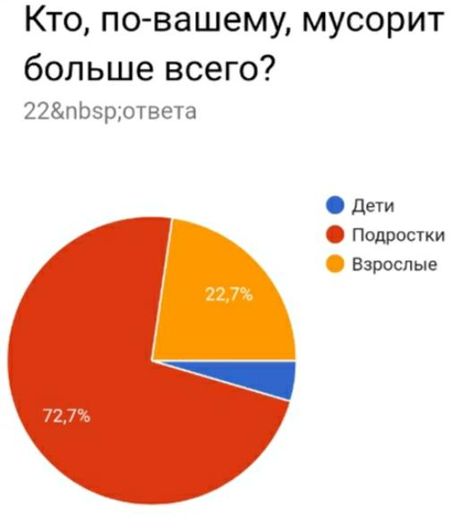
Этап второй

Slide 9
Этап второй
Выводы:
Подростки (девочки и мальчики) одинаково соблюдают чистоту.
Не смотря на вывод выше, подростки считают, что больше всего мусорят они сами.

Slide 10
Этап третий
Задача номер три: подобрать правильный дизайн. Для разработки дизайна будет использована программа PicsArt.
PicsArt — бесплатное мобильное приложение на Android для обработки фотографий и рисования.

Slide 11
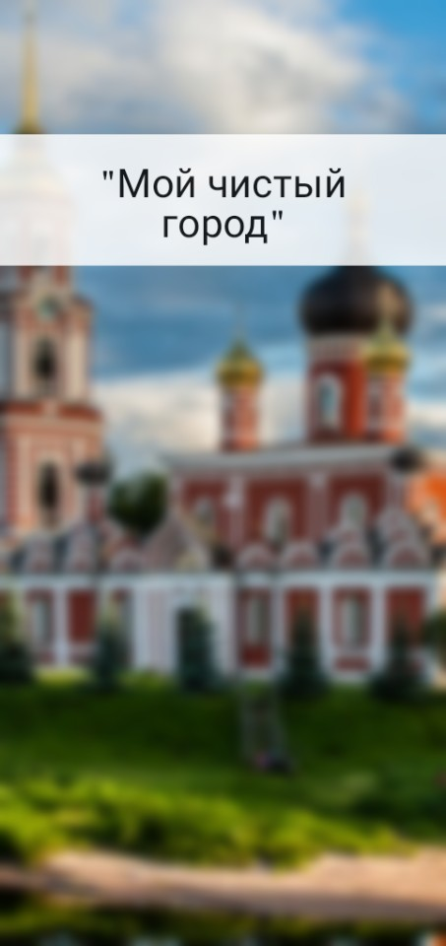
Этап третий
Фон

Slide 12
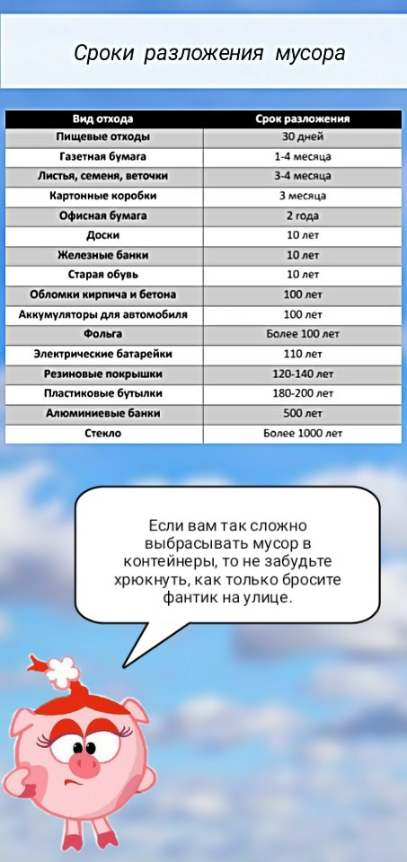
Этап третий
Шрифт и внутренний фон
Содержание буклета
Дополнительные материалы

Slide 13
Этап четвертый
Проработанные детали, правильная информация и дизайн — все, что нужно для обычного буклета. Готовый продукт можно распространять по городу и делиться им с родными и соседями.

Slide 14
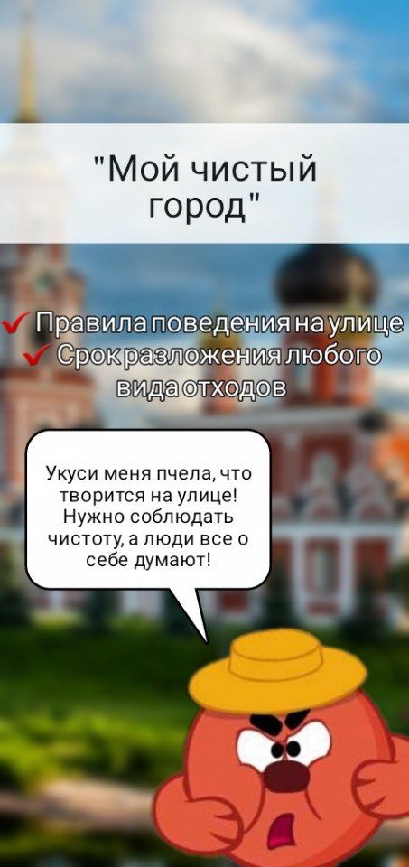
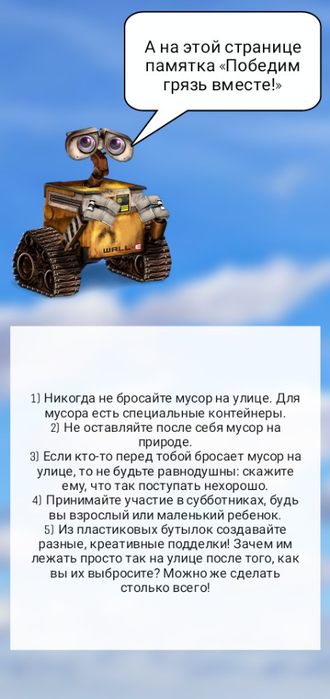
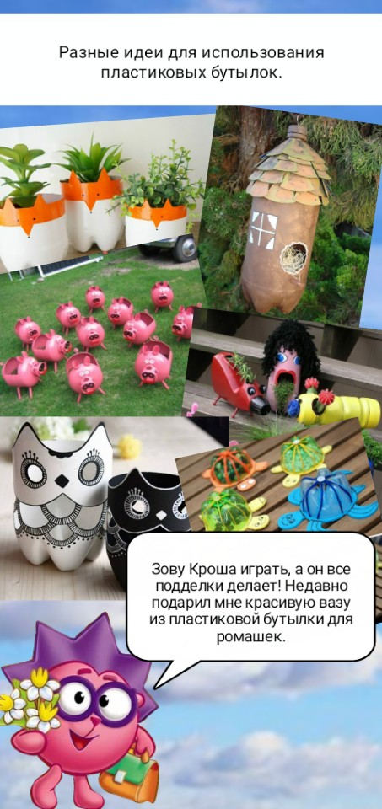
Готовый продукт

Slide 15
Заключение
После разработки и демонстрации моего проекта я хочу привлечь людей к защите окружающей среды. Чтобы добиться хорошего и яркого будущего, мы должны соблюдать чистоту на улице все вместе.
Также во время разработки своего проекта у меня появились некоторые другие задумки по поводу охраны чистоты нашего города: я хочу заняться разработкой плакатов на данную тему и их распространением.

Slide 16
Список использованных источников
«Сроки разложения разных видов мусора» // UPL: https://vse-krugom.ru/sroki-razlozheniya-raznyx-vidov-musora/
«Правила поведения на улице. Правила поведения в общественных местах» // UPL: https://yandex.ru/turbo?text=https%3A%2F%2Fbusinessman.ru%2Fnew-pravila-povedeniya-na-ulice.html

